Slide 1
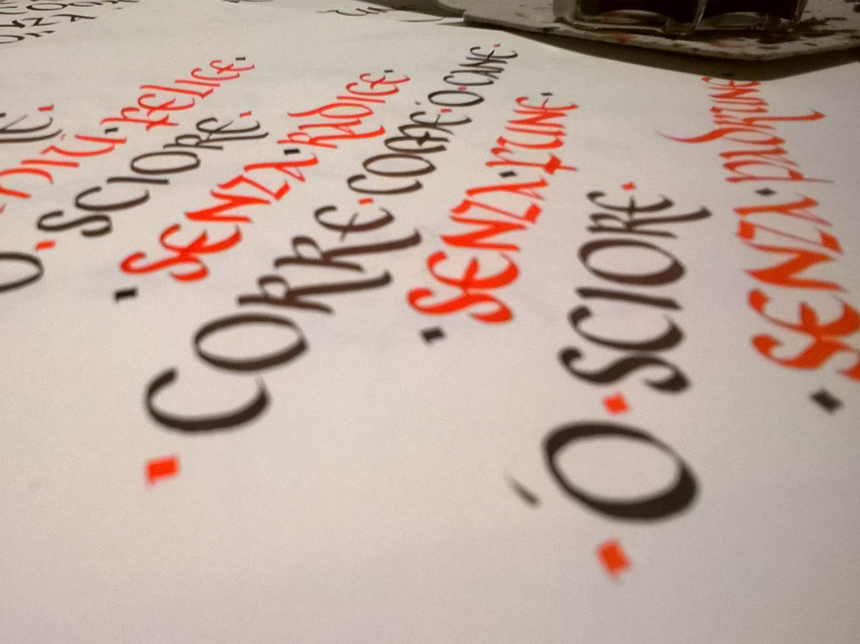
Terminologia specifica

Slide 2
termini della scrittura
MAIUSCOLA
minuscola

Slide 4
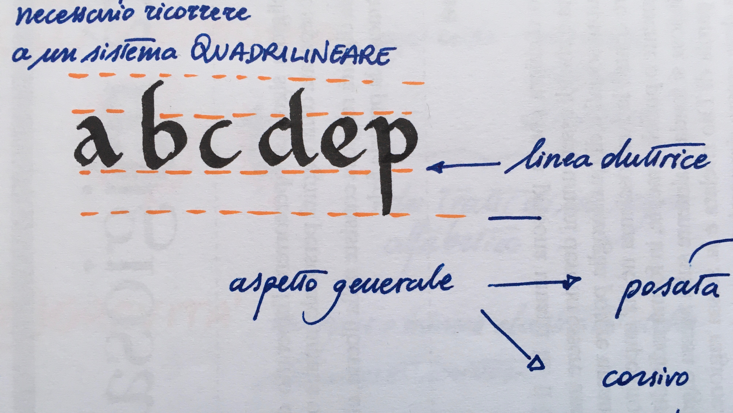

Slide 5
velocità di esecuzione della scrittura
1
posata: eseguita con particolare attenzione al profilo del segno
corsiva: porta a un’alterazione del profilo specifico del segno. correnti calamo. Maggiore scioltezza senza troppo stare attenti alla resa grafica
scrittura normale in base a un modello
scrittura usale: scrittura di uso quotidiano con maggiore o minore chiarezza

Slide 6
Caratteristiche
SCRITTURA TIPIZZATA: ha una vitalità breve e una modesta diffusione
SCRITTURA CANONIZZATA: più durevole nel tempo e maggiormente diffusa in senso geografico

Slide 7
Per valutare una scrittura
analisi dei singoli segni grafici
angolatura della scrittura e dello strumento scrittorio o del supporto di scrittura
forma delle singole lettere

Slide 8
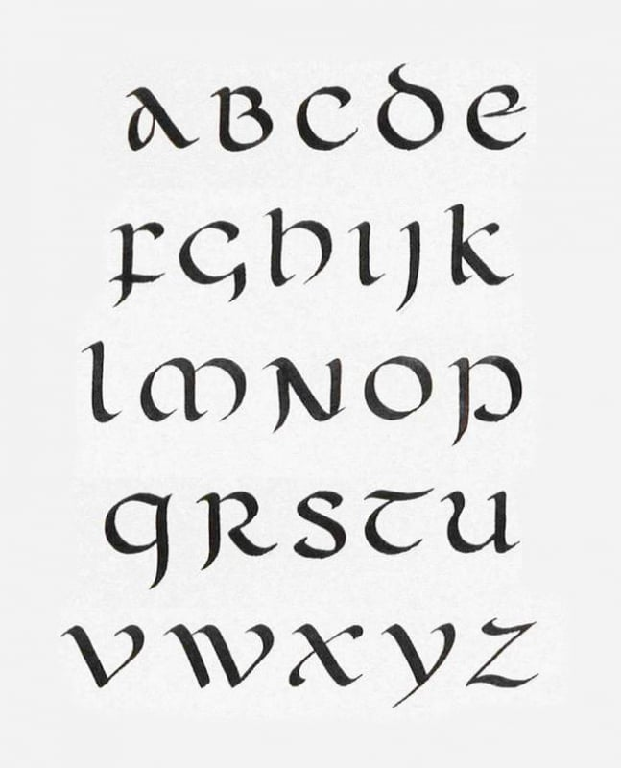
Forma delle lettere
tempo di esecuzione
LINEA
CORPO
ASTA
BARRA
VOLUTA
SVOLAZZO
ANELLO, occhiello, pancia, frusta, coda, coronamento (Litterae damasianae).

Slide 9
A
Forma
B
Modulo
C
Angolo di Scrittura

Slide 10
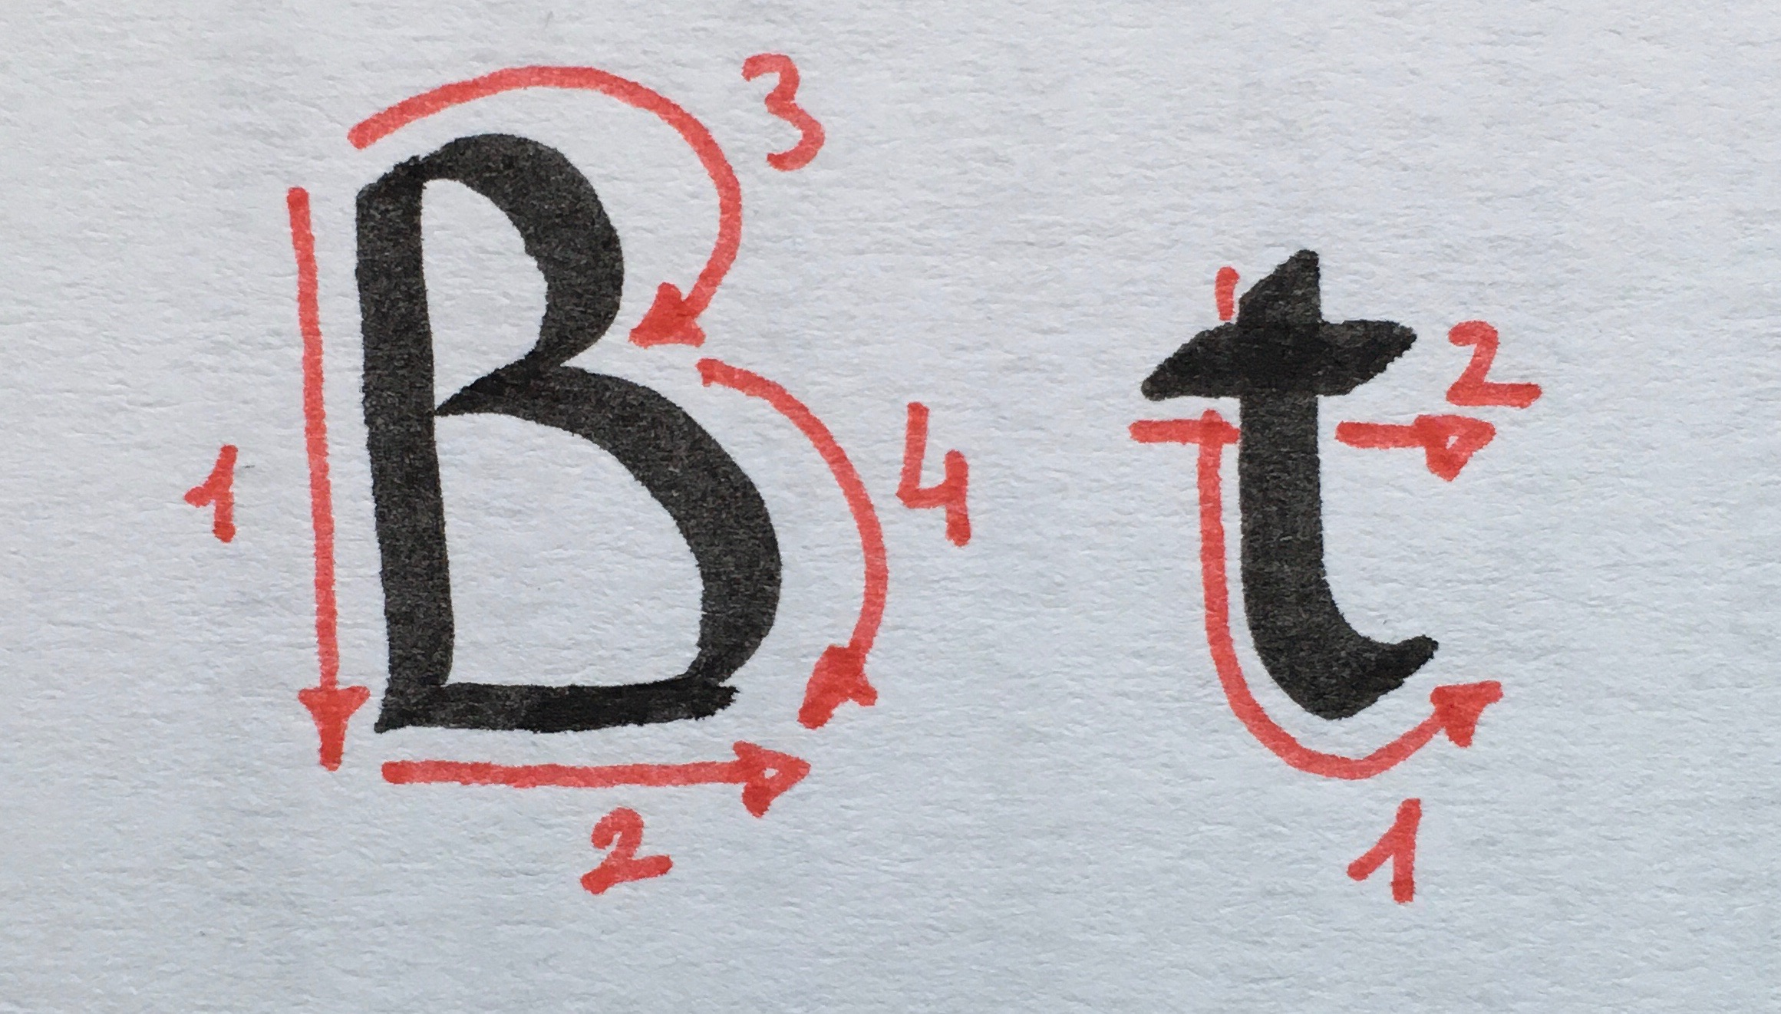
D
Tratteggio
Riguarda numero, ordine e direzione dei segni
E
Gravità
maggiore o minore elasticità dello strumento scrittorio
F
Tratto
elemento grafico unitario nella struttura di una lettera

Slide 11
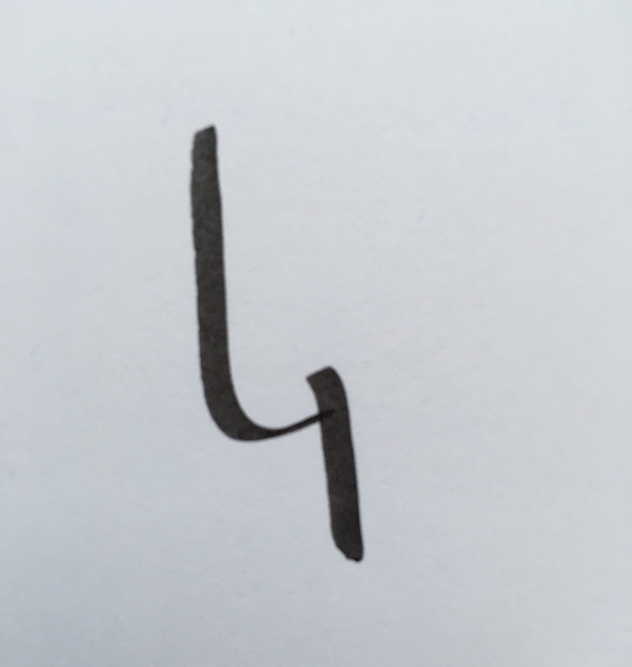
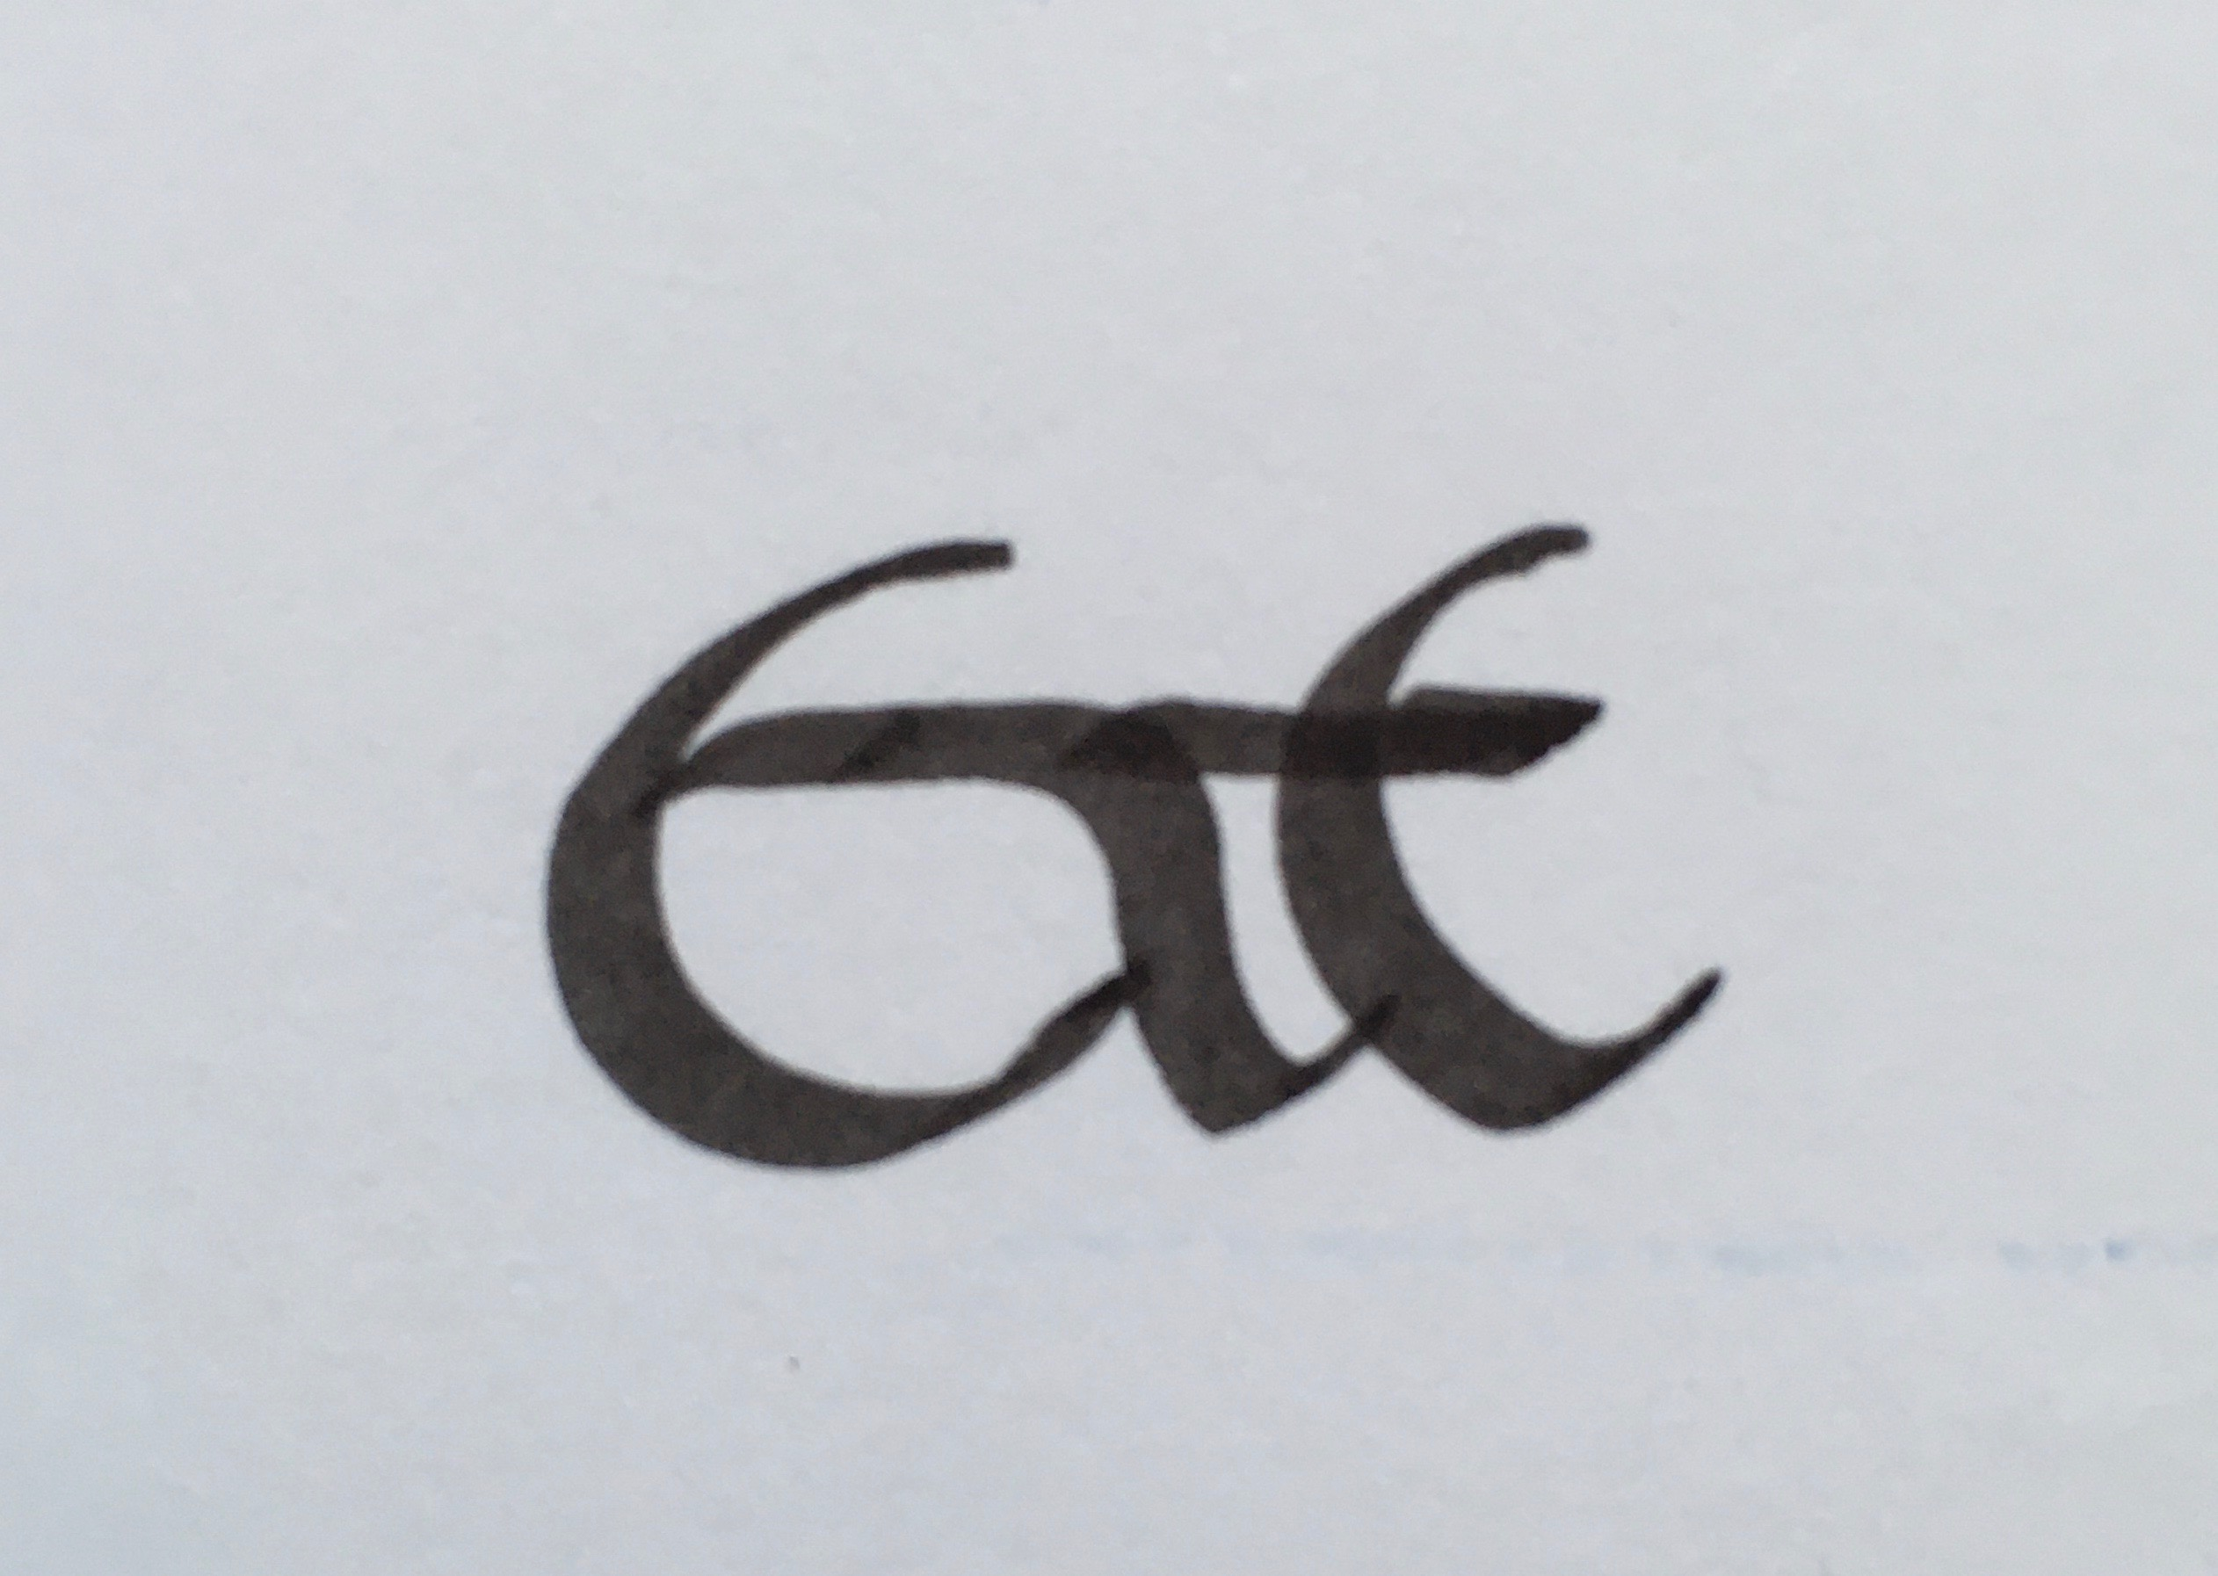
F
li
1
Legatura
2
Nesso
etc

Slide 12
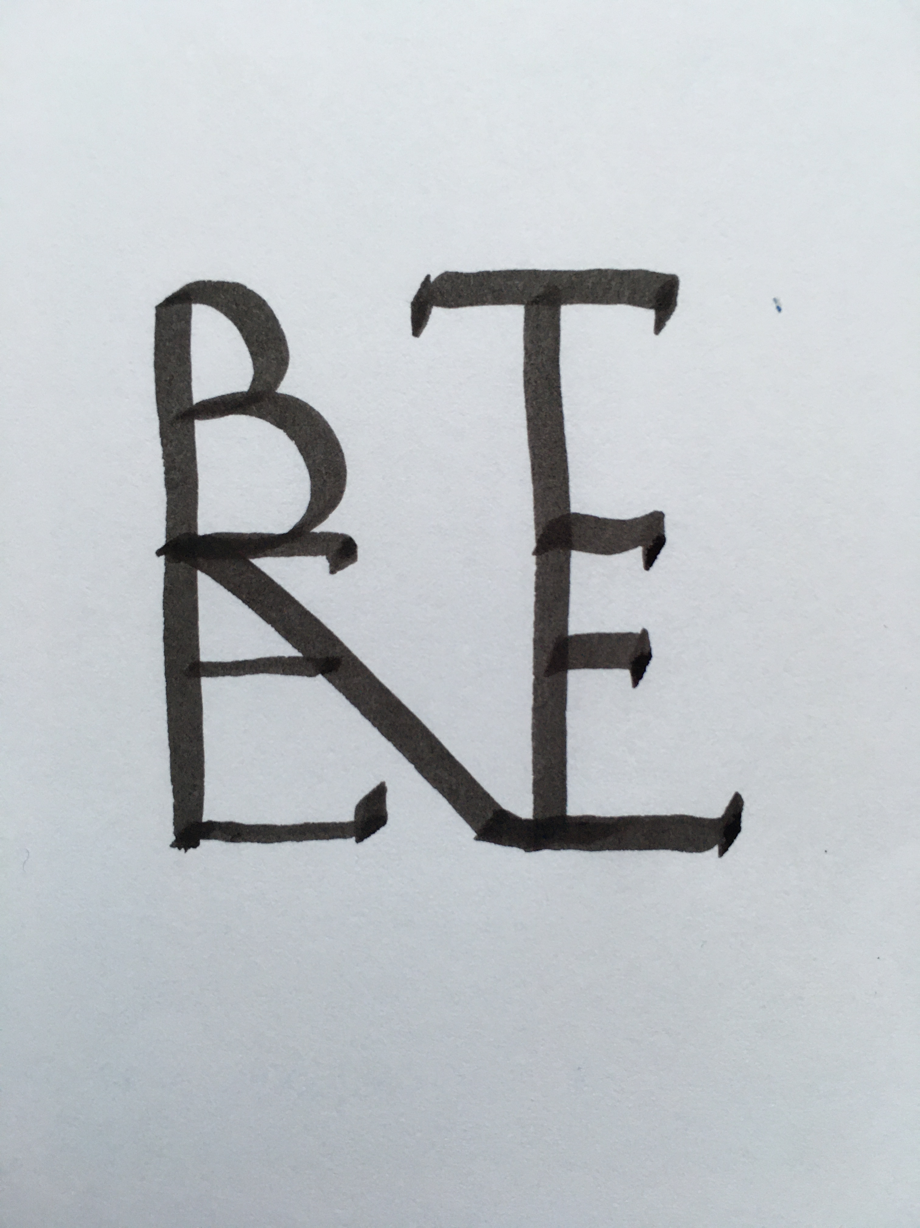
Bene valete

Slide 13
Maiuscola corsiva (documenti)

Slide 14
tecnica a calamo
a SGRAFFIO (Punteruolo su superficie dura)

Slide 15
"Hoc gracili currenteque / vix hodie patefactas / Romani tabulas ornarunt calamo

